Slide 1
Канва бізнес-моделі» (англ. business model canvas) — дуже зручний інструмент стратегічного управління, щоб описати, сформулювати, викласти на папері бізнес-модель стартапу, проєкту і навіть діючого підприємства.
Автори: Александер Остервальдер та Ів Піньє

Slide 2
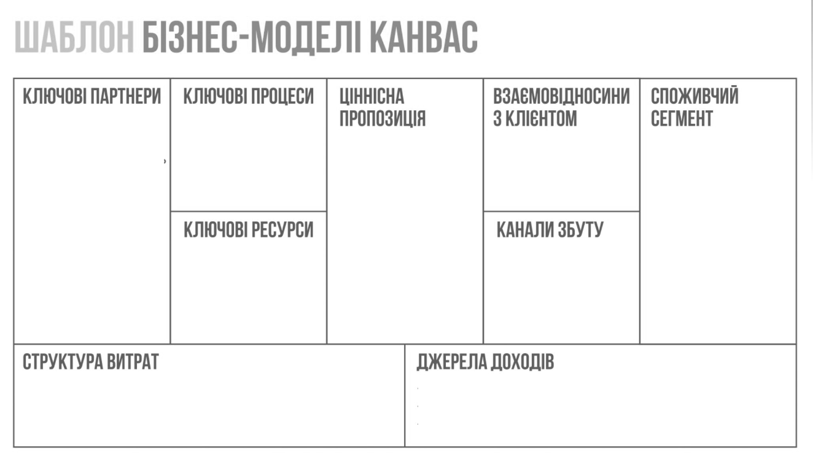

Slide 3
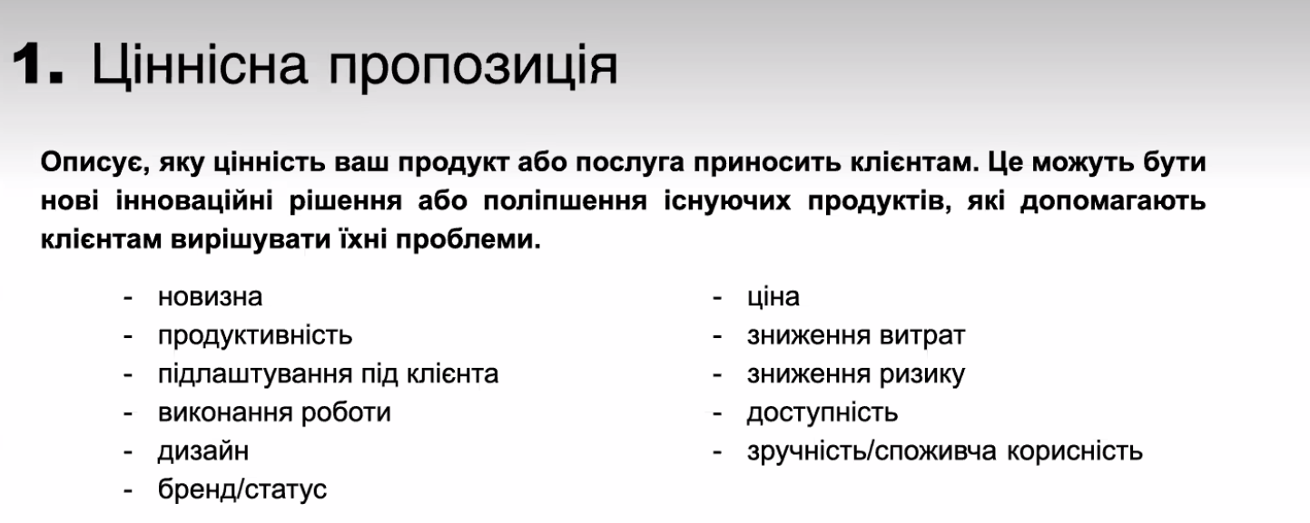

Slide 4
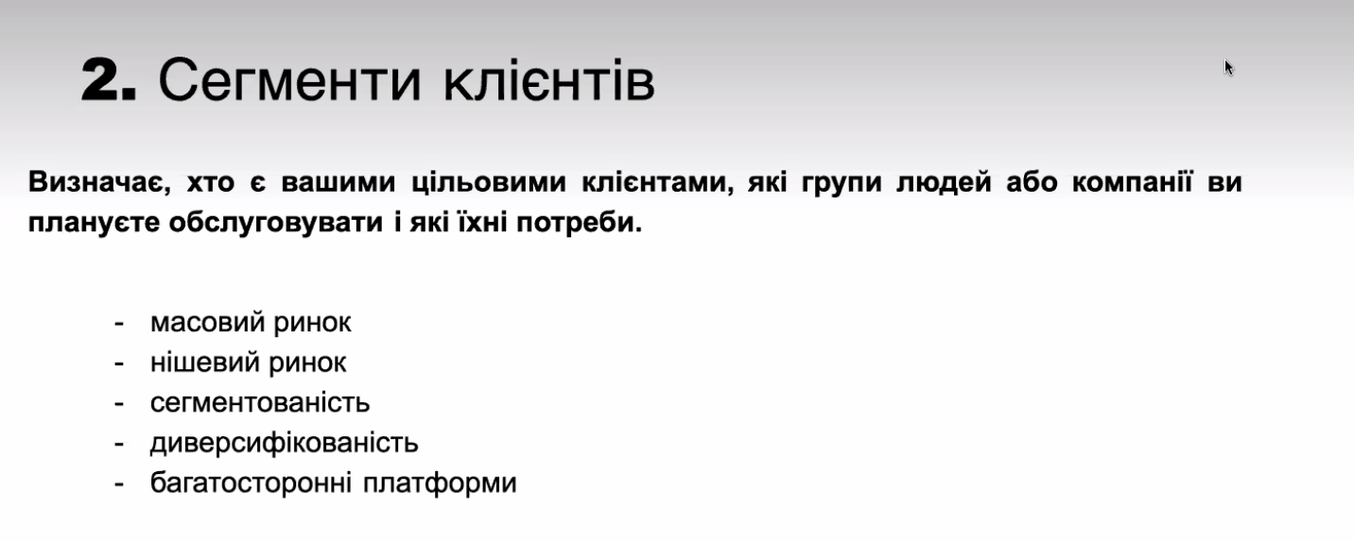

Slide 5
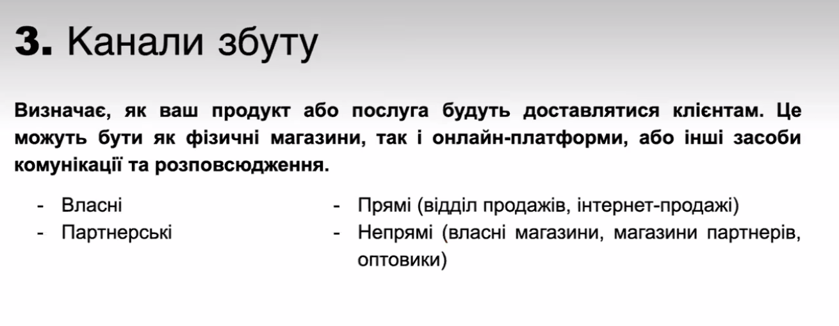

Slide 6
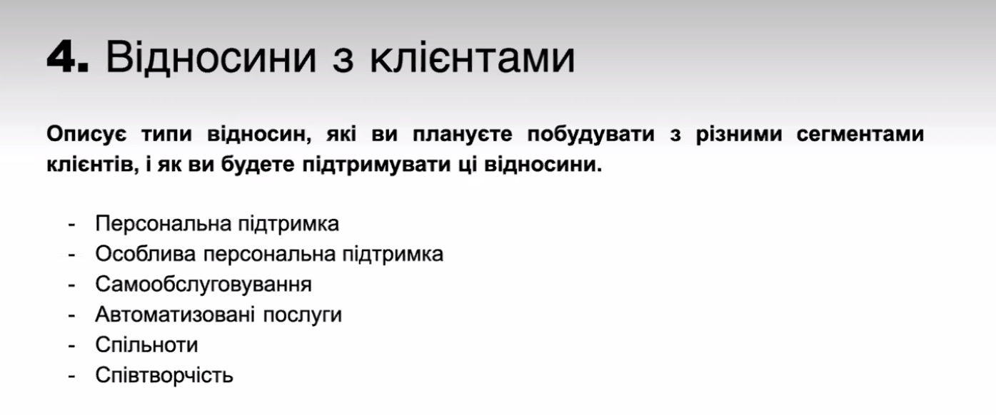

Slide 7
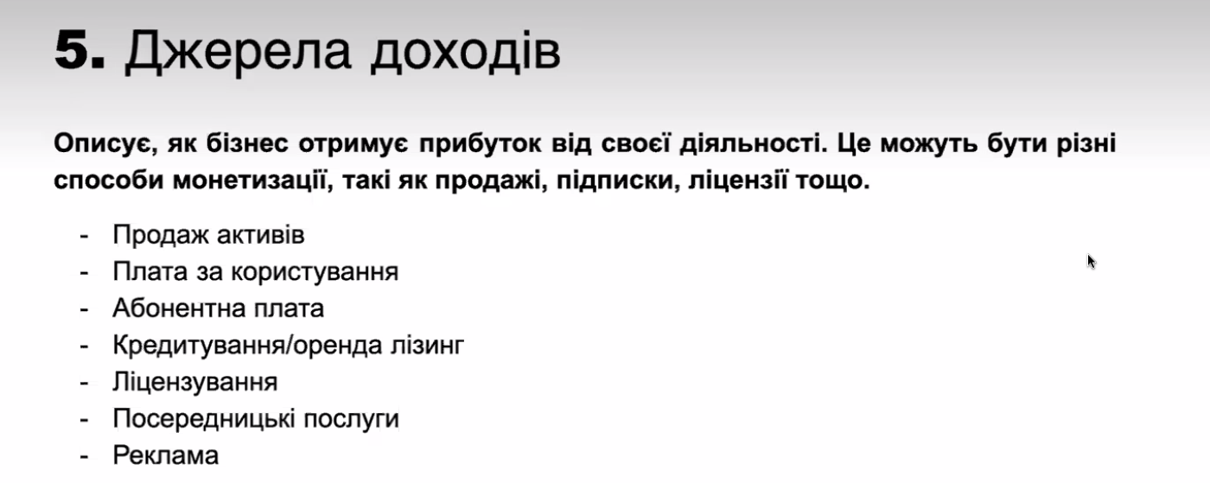

Slide 8
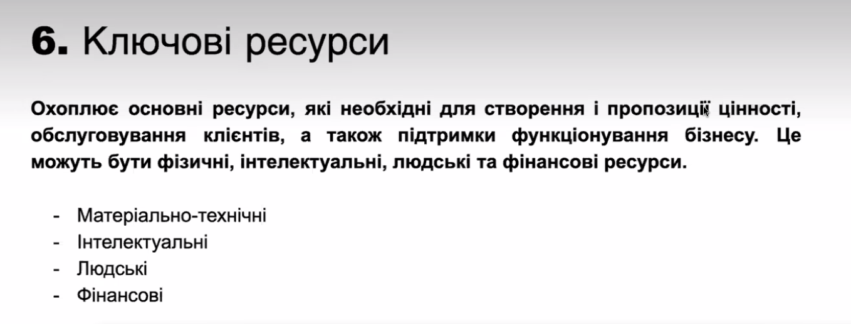

Slide 9
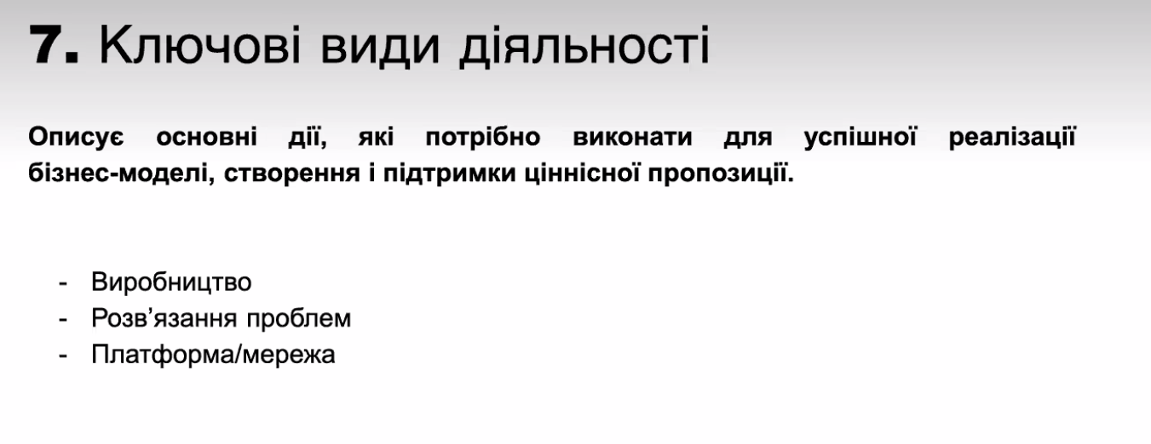

Slide 10
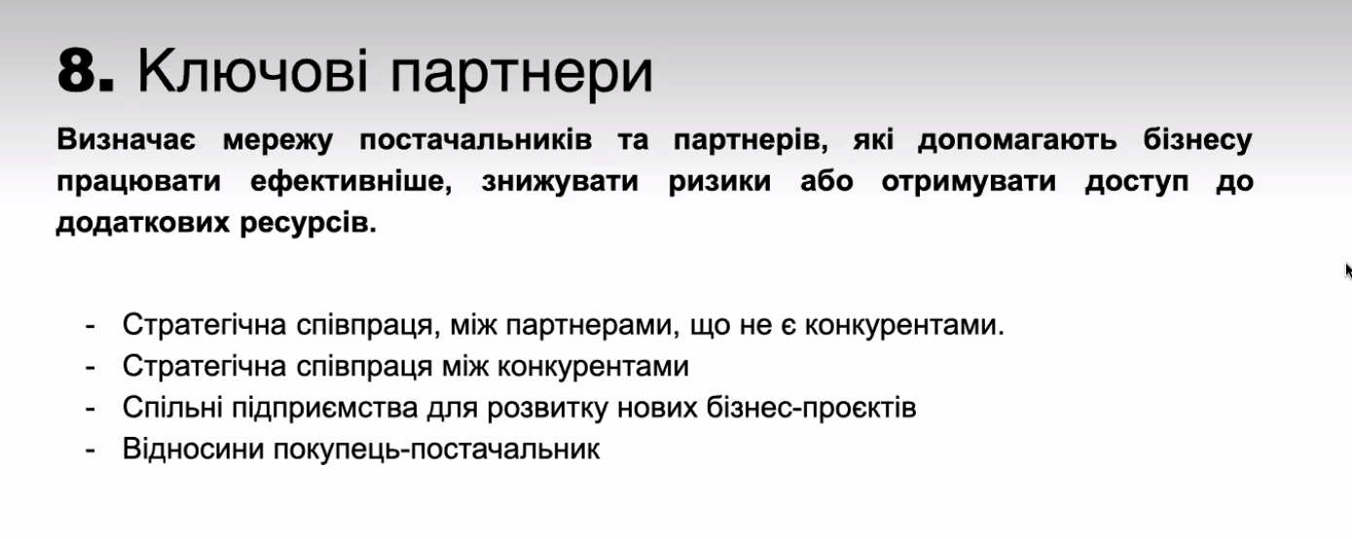

Slide 11
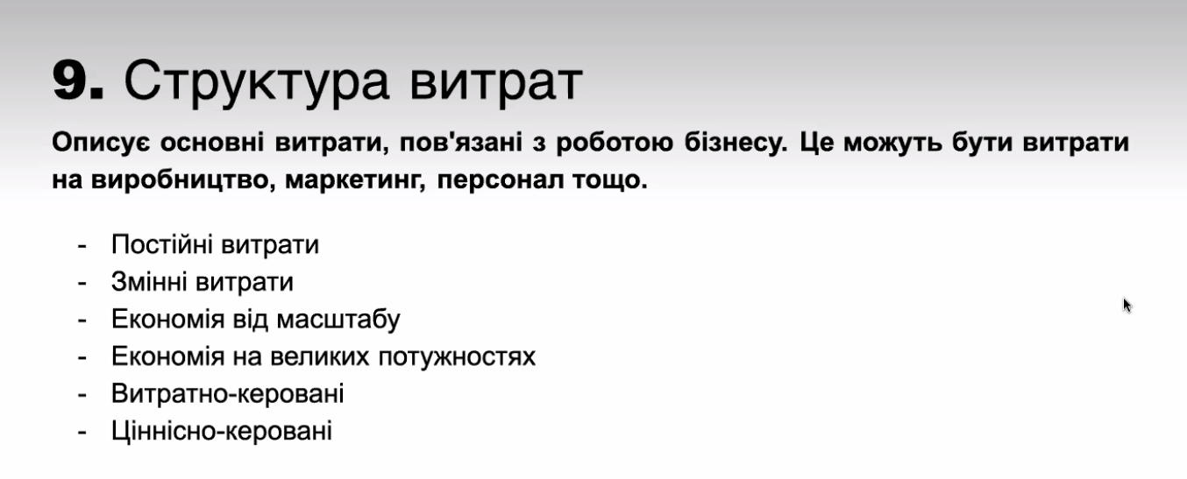

Slide 12
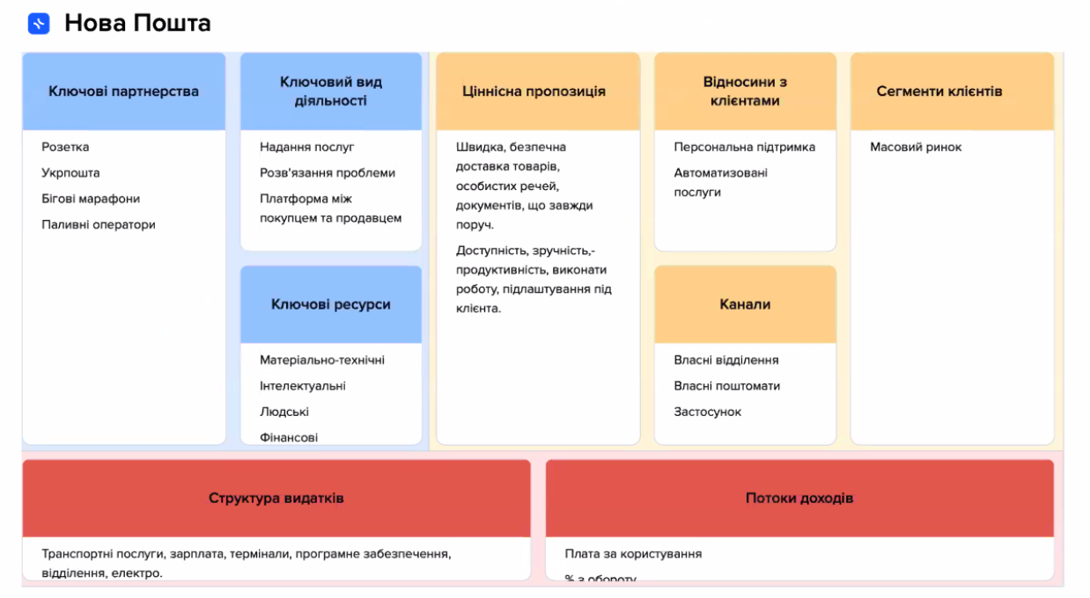

Slide 13
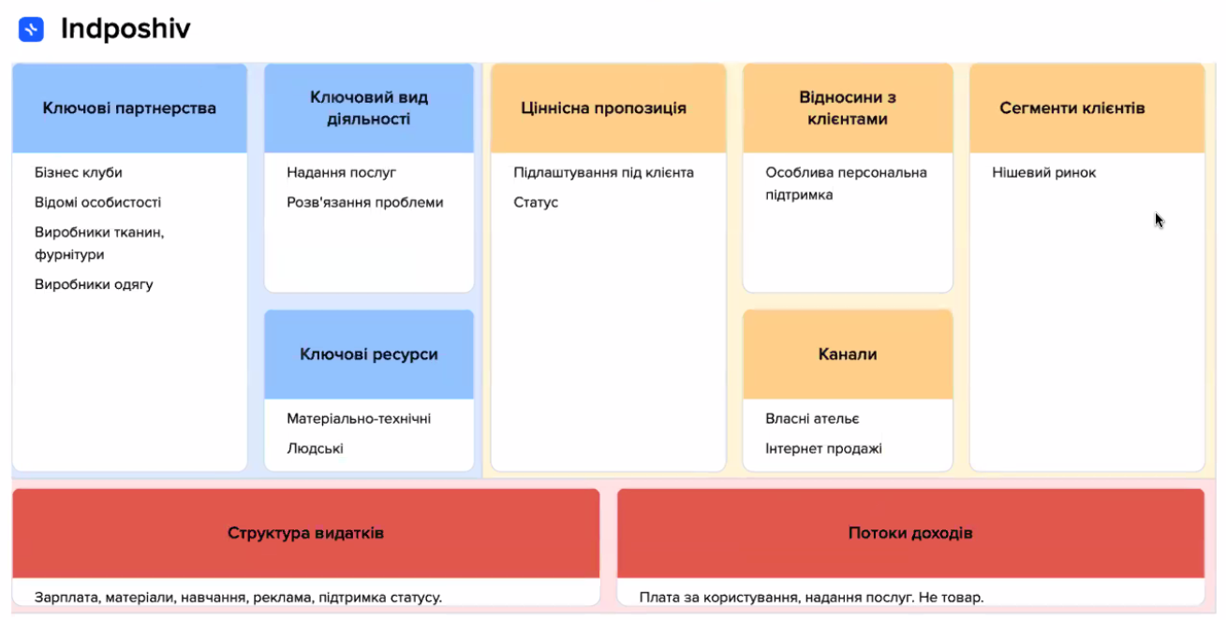

Slide 14
«Ощадливий стартап» (Lean Canvas) — це шаблон бізнес-моделі, який дозволяє зібрати ключову інформацію про стартап на одній сторінці.
Автор: американський підприємець Еш Мауро

Slide 15
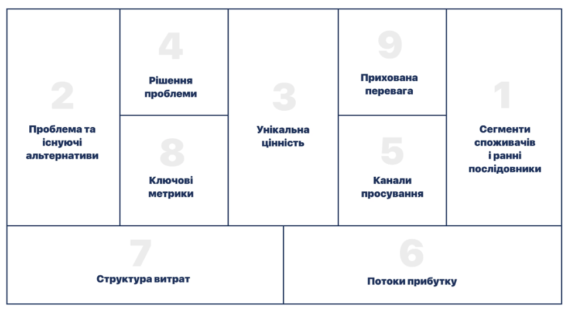
Модель «ощадливого стартапу»
(Lean Canvas)
https://cases.media/en/article/yak-vlashtovana-model-oshadlivogo-startapu-lean-canvas

Slide 16
Блок №1. Сегменти споживачів і ранні послідовники
Перш за все потрібно подумати, хто буде користуватися продуктом.
ваше завдання — виділити кілька груп споживачів і описати їх якомога докладніше: стать, вік, освіта, рівень доходу, інтереси тощо.
написати хто стане вашими ранніми послідовниками, тобто першими отримає доступ до продукту

Slide 17
Блок №2. Проблема та існуючі альтернативи
написати, які проблеми користувача вирішує ваш продукт
подумайте, хто вже їх вирішує

Slide 18
Блок №3. Унікальна цінність
У цьому блоці треба описати властивості й можливості продукту, яких немає у конкурентів. Чим ваш продукт краще? Чому виберуть саме його? Це допоможе сформулювати унікальну торгову пропозицію (УТП). Цю гіпотезу перевірте на користувачах з групи ранніх послідовників.

Slide 19
Блок №4. Рішення проблеми
Ви вже визначили потреби та проблеми користувачів. Тепер опишіть, як ваш продукт їх вирішує. Не покладайтеся лише на свою думку: вивчіть дослідження, проведіть інтерв'ю з користувачами. Вони підкажуть вам, які функції зайві, а які необхідно додати.

Slide 20
Блок №5. Канали просування
Подумайте, як ви будете рекламувати продукт. Опишіть методику і канали просування. Виходьте при цьому не тільки з властивостей самого продукту, але з опису груп споживачів, який ви склали раніше. Якщо ваш сервіс розрахований на дітей або підлітків, швидше за все, його варто просувати через TikTok або Likee, а якщо на старшу аудиторію — через Facebook або Instagram.

Slide 21
Блок №6. Джерела прибутку
Тут опишіть, як продукт зароблятиме гроші. Наприклад, ви можете поширювати його за підпискою або брати гроші одноразово. Якщо ви збираєтеся зробити продукт безкоштовним, подумайте про альтернативні способи монетизації.

Slide 22
Блок №7. Структура витрат
Щоб створити продукт, потрібні будуть гроші. Доведеться платити розробникам, дизайнерам та іншим фахівцям, оплачувати сервери, вкладати кошти в маркетинг і рекламу.

Slide 23
Блок №8. Ключові метрики
Коли продукт буде готовий, вам потрібно буде зрозуміти, наскільки він успішний. Заздалегідь продумайте, за якими критеріями ви будете це оцінювати. Критерії повинні бути кількісні: трафік, число завантажень, частка ринку, кількість покупок.

Slide 24
Блок №9. Прихована перевага
Якщо ваш продукт виявиться успішним, багато хто захоче його повторити. Тому у вас має бути заготовлений козир — якась перевага, яку складно скопіювати. Наприклад, сильна команда чи особливий спосіб просування. Це допоможе вам виділитися серед конкурентів.

Slide 25
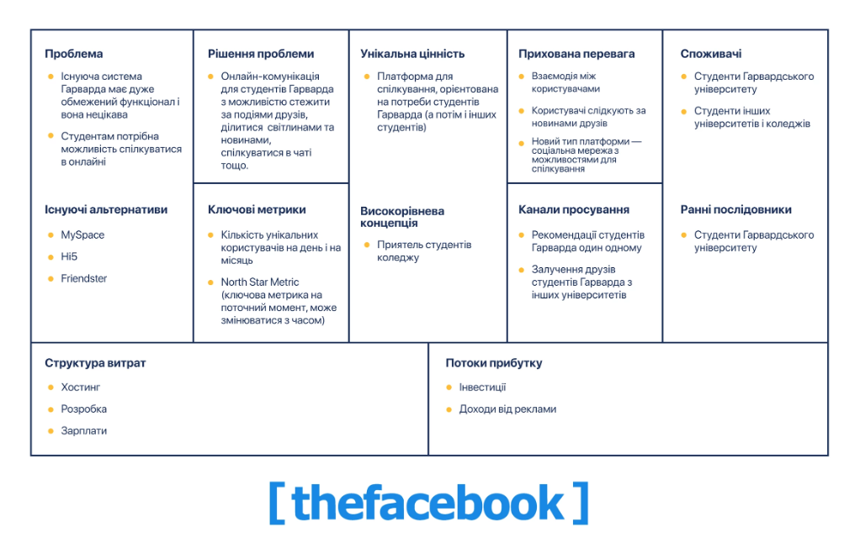
Приклад бізнес-моделі

